Slide 1
Les relacions laborals

Slide 2
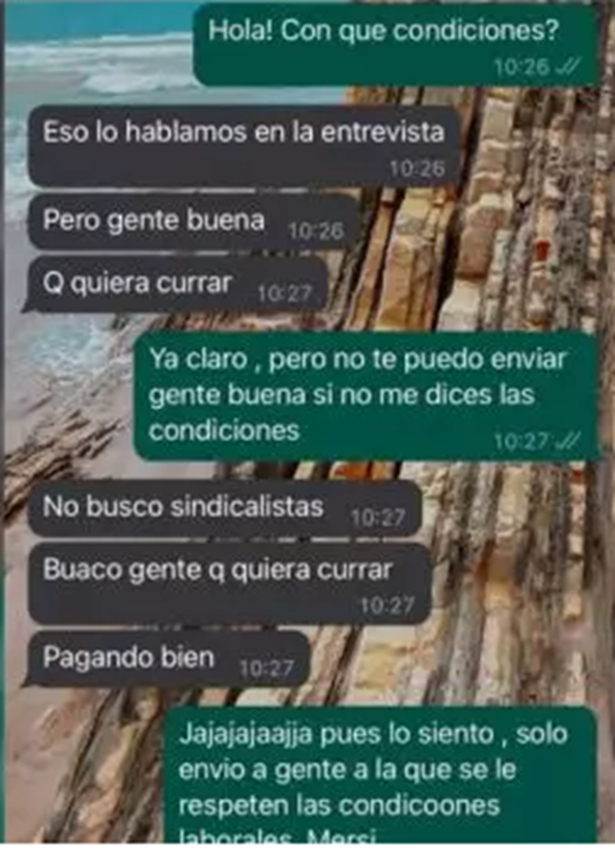
Opinió?

Slide 3
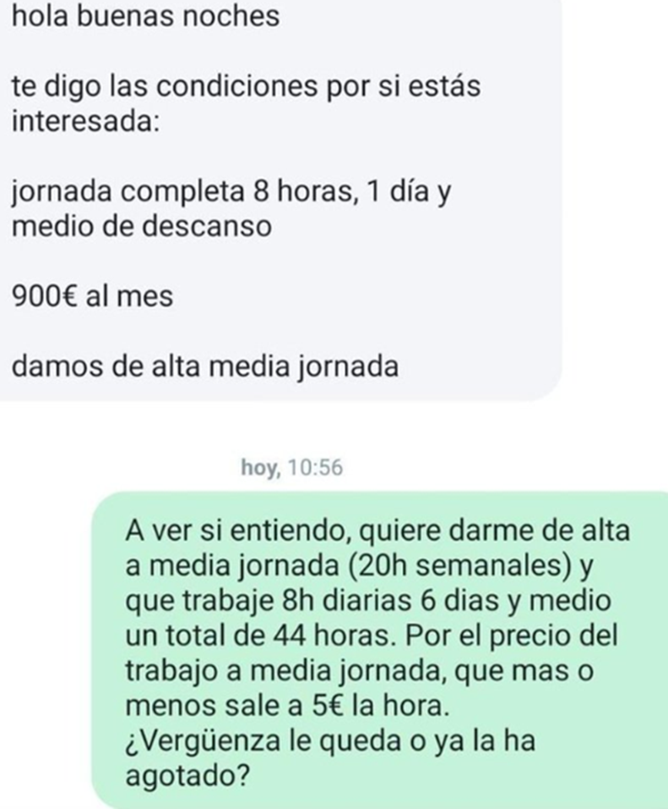
Opinió?

Slide 4
Estatut dels treballadors
On cercar:
www.boe.es
Reial decret legislatiu 2/2015, de 23 d’octubre, pel qual s’aprova el text refós de la Llei de l’Estatut dels treballadors.
Llei 12/2021, de 28 de setembre, per el qual es modifica el text refós de la Llei de l’Estatut dels treballadors. (modificació)

Slide 5

Separació de poders
Legislatiu Executiu Judicial
Indica 2 exemples de cadascún

Slide 6

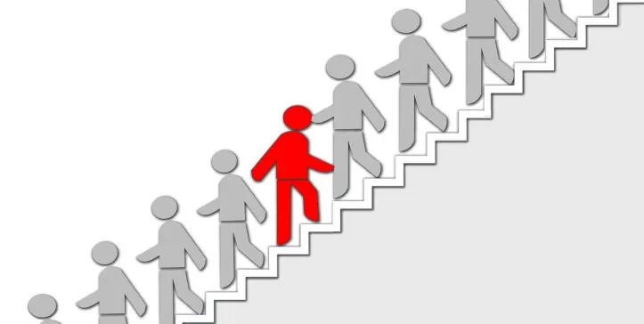
Dret públic vs Dret privat
Dret públic: regular els interessos col·lectius.
Dret privat: relacions interessos particulars.

Slide 7
Activitat 1 del llibre pàg 7
Dret del treball vessant públic o privat?

Slide 8
Activitat 1 del llibre pàg 7
Dret del treball vessant públic o privat?
Treballadors fan vaga. PRIVAT i PÚBLIC
Govern fixa el salari mínim. PÚBLIC
Pacte entre un treballador i l’empresa. PRIVAT
Poder legislatiu fixa l’edat mínima per signar un contracte. PÚBLIC

Slide 9
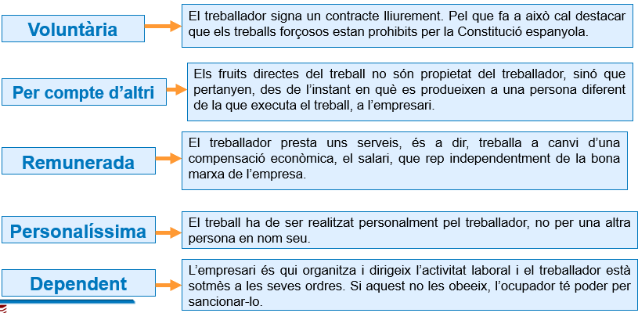
Característiques de les relacions laborals comunes

Slide 10
Exercici 1
La Maria i en Joan son tècnics en equips electrònics de consum. Fan reparacions d’electrodomèstics a l’empresa MediaKraut, i fan servir la furgoneta d’aquesta empresa en el seu dia a dia. El seu cap els confecciona diàriament la ruta que han de seguir i les reparacions que han de fer.
Un dia, a en Joan li va sorgir un compromís important, i li va dir al seu germà Enric que el substituís.
Quin tipus de relació laboral tenen la Maria i en Joan amb Mediakraut?
I l’Enric?
Pot substituir l’Enric al seu germà? Per què?

Slide 11
Relacions laborals especials
Especifica quines son.
Per què penses que son especials?

Slide 12
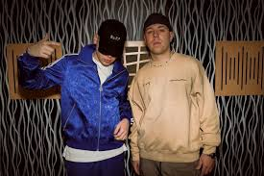
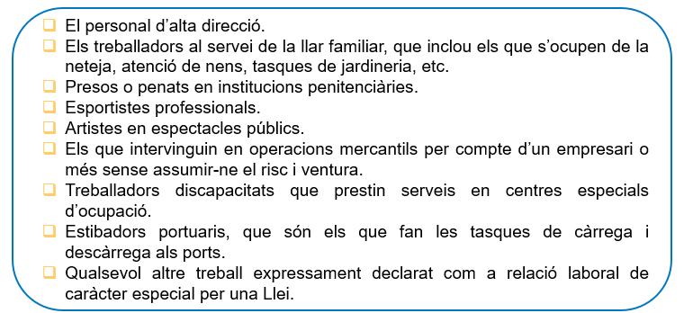

Relacions laborals especials
Especifica quines són.
Cadascuna d’aquestes es regula per la seva pròpia norma i només s’hi aplica l’ET per als aspectes que no preveu la seva normativa específica

Slide 13
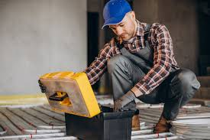
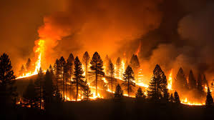
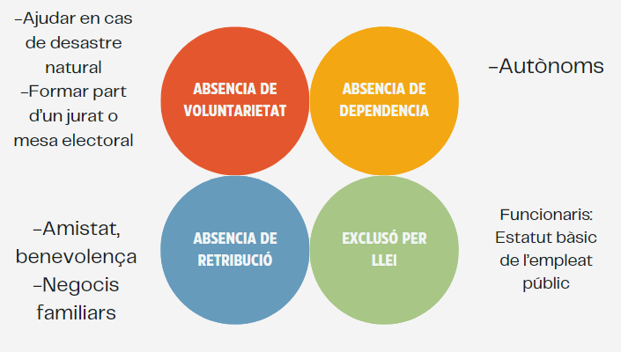
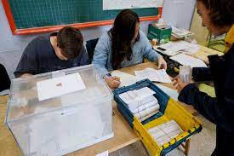


Relacions no laborals o excloses

Slide 14
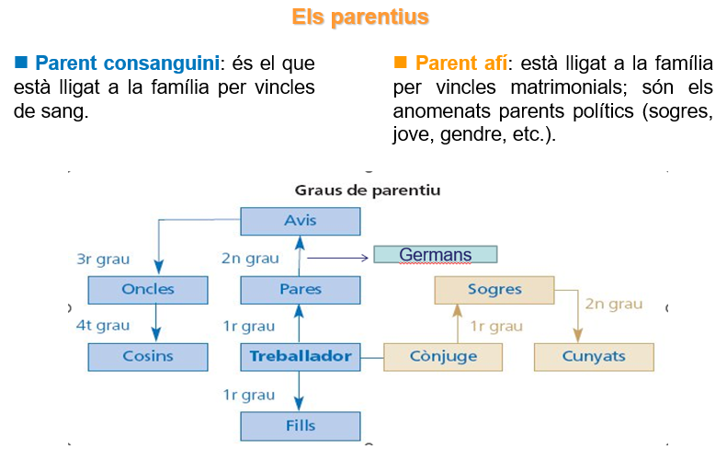

Slide 15
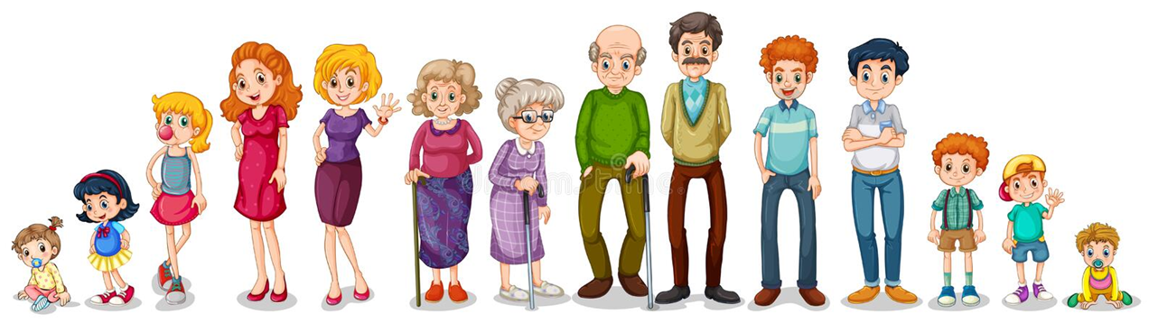
Es pot contractar un familiar fins a segon grau?
De quina manera se’l contractaria?
Quins altres familiars es poden contractar? De quina manera?

Slide 16
Es pot contractar un familiar fins a segon grau?
Sí
De quina manera se’l contractaria?
FAMILIAR COL·LABORADOR AUTÒNOM fins a 2on grau
Quins altres familiars es poden contractar? De quina manera?
Com a assalariats

Slide 17
Exercici 2
En Julián Fernández està cuidant durant tots els dimecres del mes d’octubre dels fills d’en Xavier i la M. Àngels, veïns i amics seus. Es tracta d’una relació laboral?
En Xavier Ruiz és contractat com a empleat de la llar a casa dels seus oncles. Es tracta d’una relació laboral?
En David Martí decideix inscriure’s com a voluntari a una ONG. A partir del mes de desembre anirà cada diumenge a donar suport escolar a alumnes de l’ESO. De quin tipus de relació es tracta?
En un poble de la serra s’ha produït un incendi i han estat cridats per sufocar el foc tots els homes majors de 18 anys. Indica si la labor d’aquestes persones és una relació laboral de les que preveu l’Estatut dels treballadors i per què?
Un treballador espanyol treballa en una empresa espanyola a Rússia. Quina legislació laboral serà aplicable?

Slide 18
Exercici 2
En Julián Fernández està cuidant durant tots els dimecres del mes d’octubre dels fills d’en Xavier i la M. Àngels, veïns i amics seus. Es tracta d’una relació laboral?
No es considera relació laboral, es tracta d’una tasca realitzada a títol d’amistat, benevolència o bon veïnatge; perquè fos relació laboral, el treball hauria d’estar remunerat.
En Xavier Ruiz és contractat com a empleat de la llar a casa dels seus oncles. Es tracta d’una relació laboral?
D’una banda, sabem que els empleats de la llar són relacions laborals especials, però hem d’estudiar el grau de parentiu d’en Xavier amb l’empresari, per si es tracta de treballs familiars. Si observem l’arbre genealògic d’aquesta pàgina, veurem que el grau de parentiu amb un oncle és de tercer grau, per la qual cosa mai es podria tractar de treballs familiars, ja que aquests només es consideren com a tals fins al segon grau.
En David Martí decideix inscriure’s com a voluntari a una ONG. A partir del mes de desembre anirà cada diumenge a donar suport escolar a alumnes de l’ESO. De quin tipus de relació es tracta?
Es considera relació laboral exclosa perquè no està retribuïda, és realitzat a títol de benevolència.
En un poble de la serra s’ha produït un incendi i han estat cridats per sufocar el foc tots els homes majors de 18 anys. Indica si la labor d’aquestes persones és una relació laboral de les que preveu l’Estatut dels treballadors i per què.
No és relació laboral perquè hi falta la característica de la voluntarietat, es tracta d’una prestació personal obligatòria.
Un treballador espanyol treballa en una empresa espanyola a Rússia. Quina legislació laboral serà aplicable?
La legislació laboral espanyola serà aplicable al treball que prestin els treballadors espanyols contractats a Espanya al servei d’empreses espanyoles a l’estranger.

Slide 19
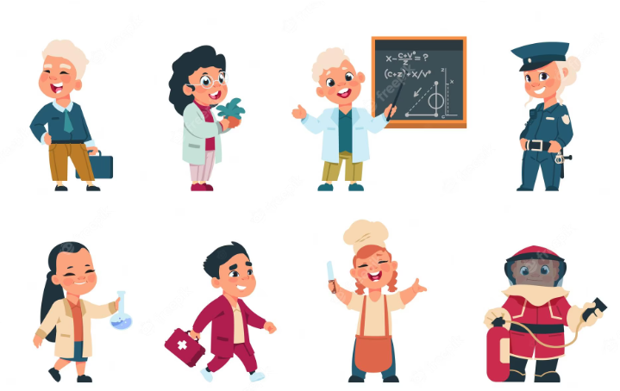
Exercici 3
Plantegeu el lloc de treball.
Quin tipus de relació laboral té?
Quina remuneració tindrà?
Qui el mana o dirigeix?

Slide 20
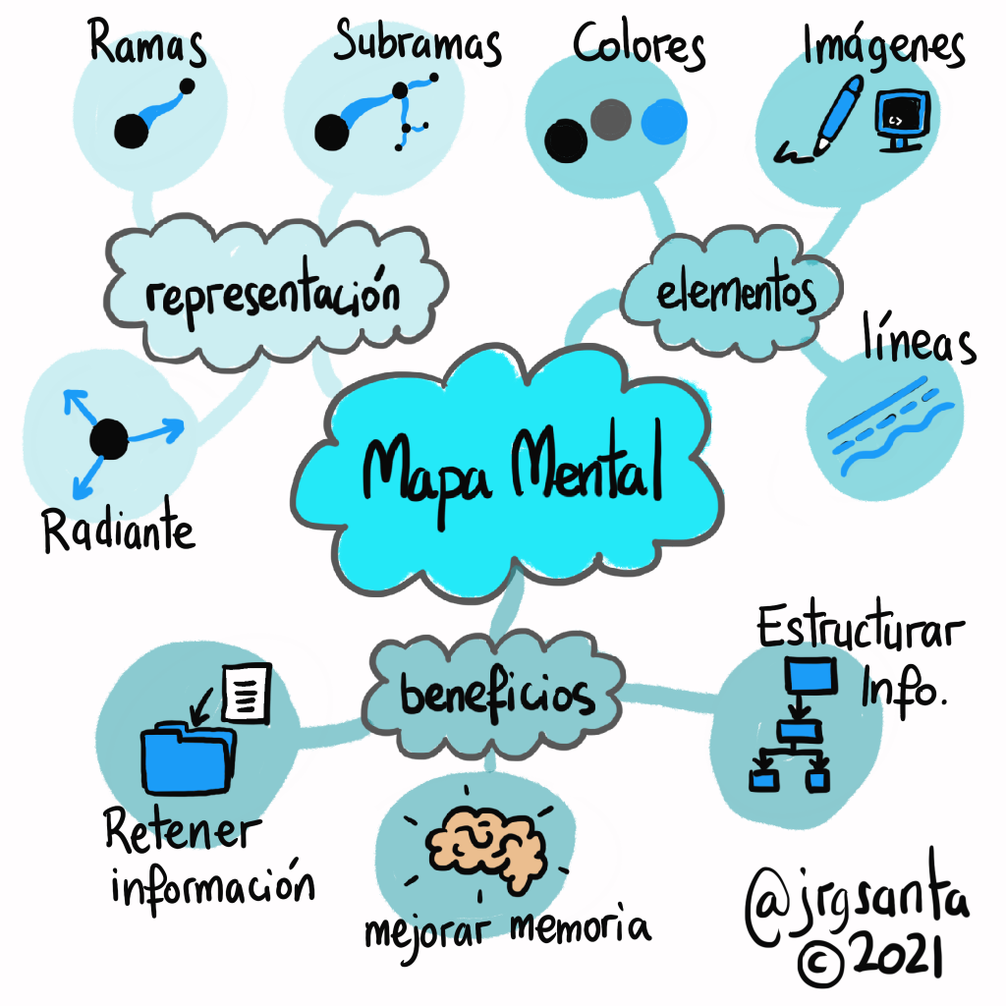
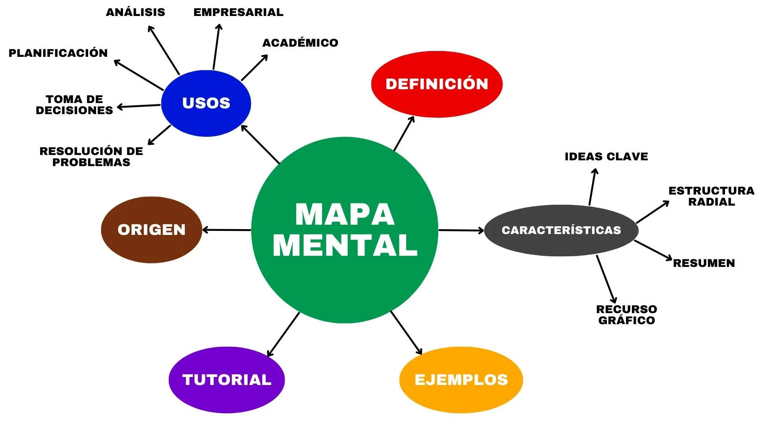
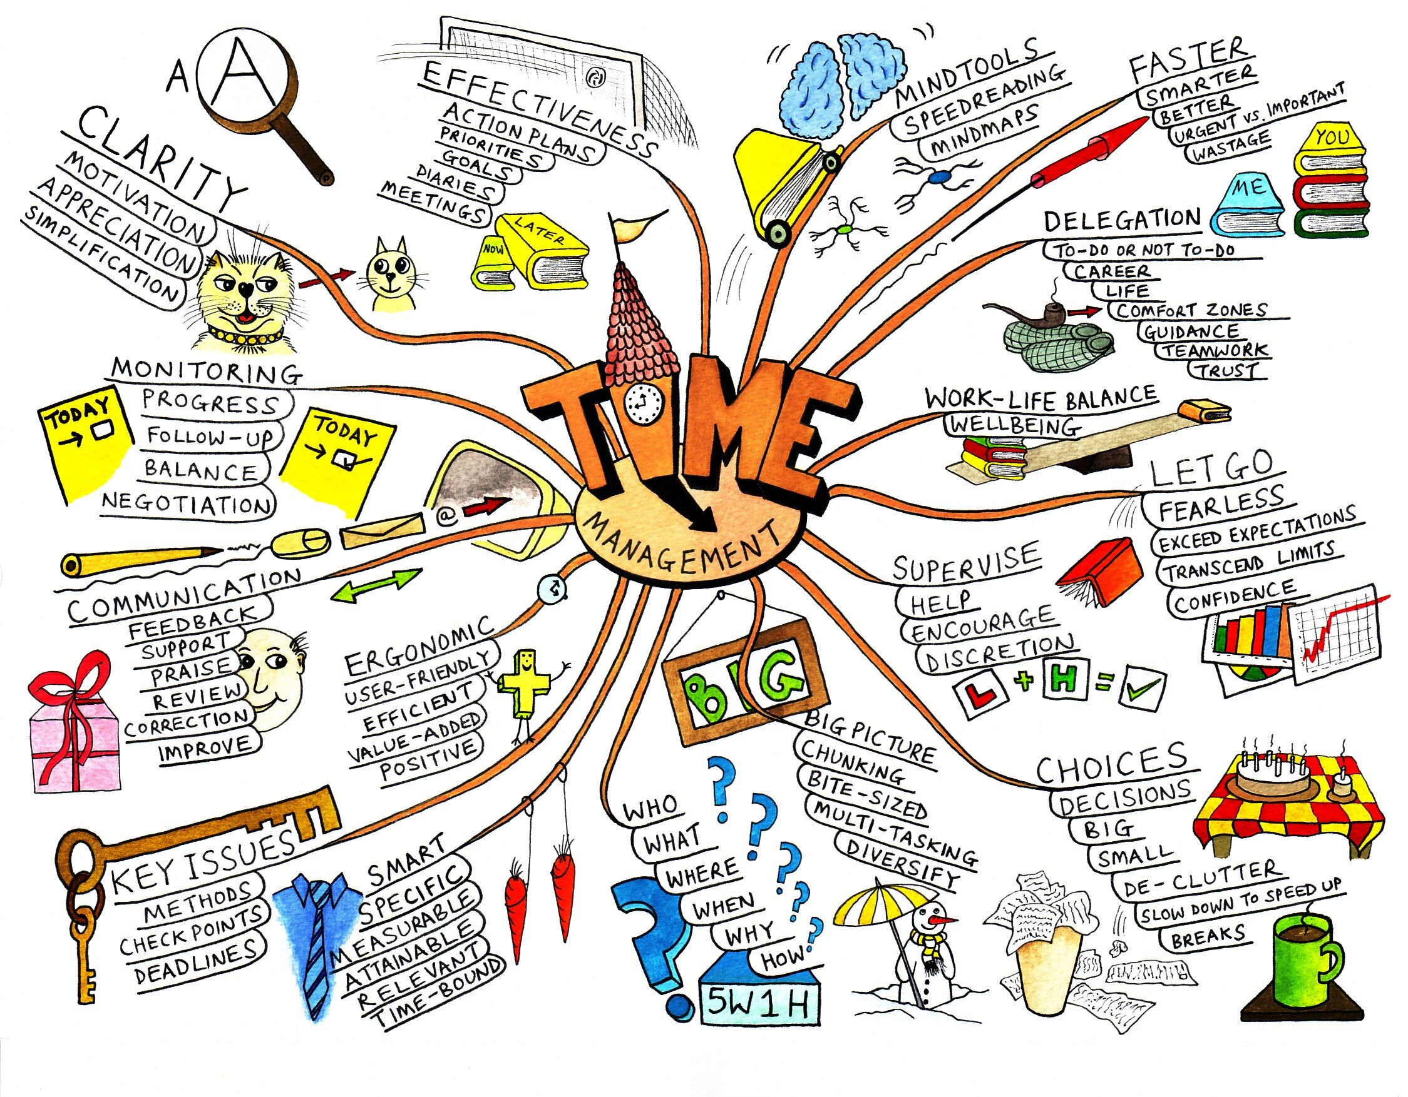
Activitat
Fer un mapa mental de les relacions laborals comunes, especials i excloses

Slide 21
Exercici 4
Indica si son relacions laborals, relacions laborals especials o estan excloses:
a.- Aurora, presta serveis com a voluntària de protecció civil.
b.- Benet, treballa com a repartidor en una pizzeria.
c.- Quevedo, cantant professional.
d.- David, recepcionista a l’hotel propietat de la seva mare.
e.- Clara, comptable en una empresa de contractació de personal.
f.- Fran, advocat en un despatx d’advocats.
g.- Gloria, administrativa en una fundació privada.
h.- Herminia, viu amb els seus pares i els ajuda, de tant en tant, a la botiga de queviures.
i.- Irene, és directora-gerent d’una empresa química.
j.- Joan, electricista, treballa per ell mateix.
k.- Pedrita, dissenyadora gràfica, treballa des de casa per encàrrec.
l.- Laura, inspectora d’hisenda.
m.- Mario Casas, actor professional.

